Slide 1

KHOÁ LUẬN TỐT NGHIỆP
PHƯƠNG PHÁP XÁC ĐỊNH VÀ XOÁ NƠ-RON TRI THỨC TRONG MÔ HÌNH TRANSFORMER
Giảng viên hướng dẫn
PGS.TS. Lê Hoàng Thái
Sinh viên thực hiện
Nguyễn Trương Hoàng Thái – 20127625
Nguyễn Thiên Phúc - 20127681

Slide 2
Nội dung
Giới thiệu đề tài
Các công trình liên quan
Phương pháp tìm hiểu
Kết quả thực nghiệm
Kết luận
Tài liệu tham khảo

Slide 3
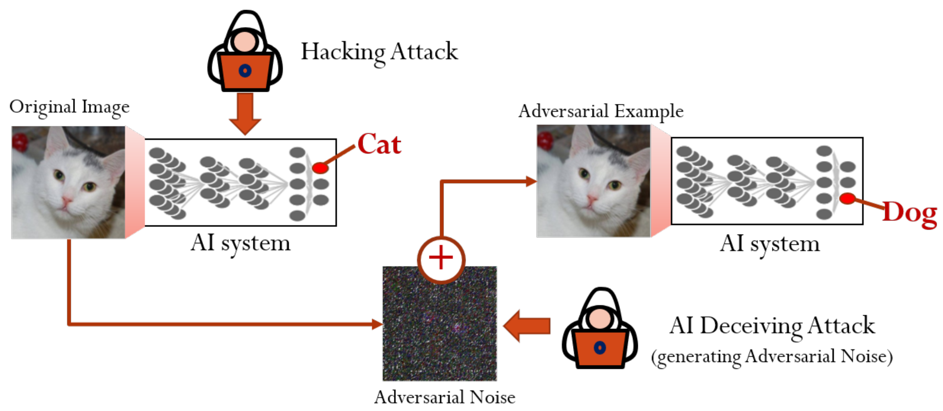
Giới thiệu đề tài
Mô hình học máy nắm giữ lượng lớn dữ liệu cá nhân của người dùng.
Các cuộc tấn công đối kháng hướng đến dữ liệu huấn luyện của mô hình nhằm trích xuất thông tin đặc trưng của dữ liệu.
Hình ảnh được tham khảo từ bài báo Real-Time Adversarial Attack Detection with Deep Image Prior Initialized as a High-Level Representation Based Blurring Network. Hình ảnh minh họa cho việc tấn công đối kháng (adversarial attack).
Notes:
Mô hình học máy đc sử dụng phổ biến -> nhiều dữ liệu cá nhân --> là đối tượng cho các cuộc tấn công học máy
Đề tài hướng đến mục tiêu là đảm bảo quyền riêng tư và bảo mật cho dữ liệu của người dùng

Slide 4
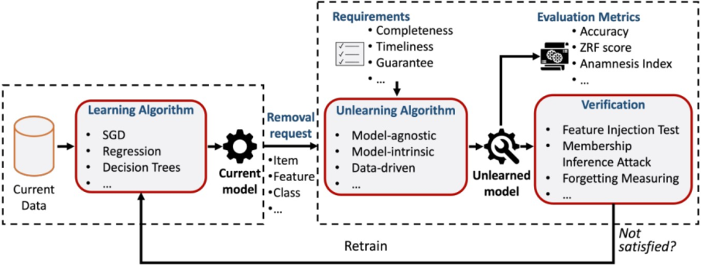
Giới thiệu đề tài
Đề tài của chúng tôi nghiên cứu xác định và loại bỏ tri thức được chỉ định ở mô hình ngôn ngữ.
Đảm bảo quyền riêng tư dữ liệu.
Không yêu cầu tái huấn luyện mô hình học máy.
Hình ảnh được tham khảo từ bài báo A Survey of Machine Unlearning. Hình ảnh trực quan khung sườn tổng quát của phương pháp loại bỏ tri thức.
Notes:
Đảm bảo tính riêng tư cho dữ liệu
Không cần huấn luyện lại mô hình

Slide 5
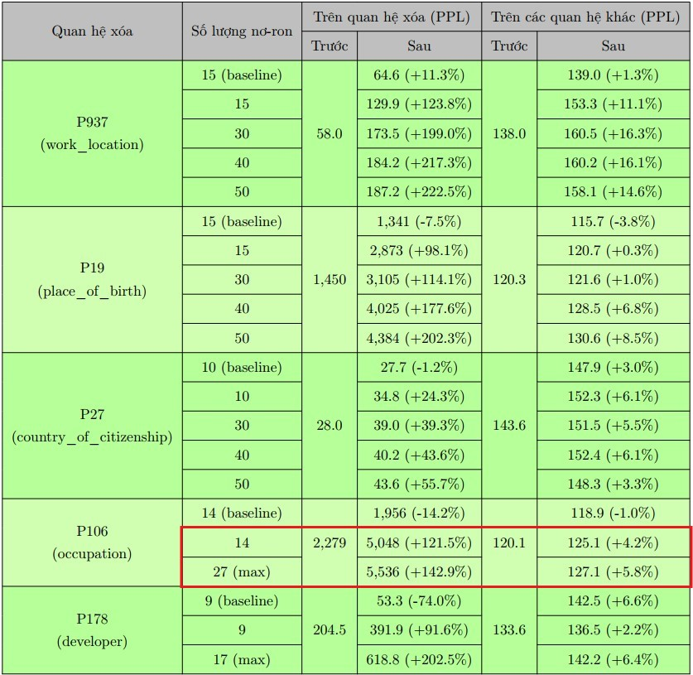
Giới thiệu đề tài
Tính toán điểm phân bổ áp dụng độ dốc dựa trên giá trị kích hoạt của các nơ-ron.
Phương pháp thể hiện sự hiệu quả, nổi bật là kết quả loại bỏ tri thức về dữ liệu nghề nghiệp P106.
Độ đo perplexity của một số quan hệ dữ liệu trước và sau quá trình loại bỏ tri thức.
Notes:
PP tính toán điểm phân bổ dựa trên pp tích hợp độ dốc
PP thể hiện được sự hiệu quả, nổi bật là kết quả loại bỏ nơ-ron về quan hệ dữ liệu P106 (quan hệ nghề nghiệp) qua độ đo perplexity (thể
hiện qua độ tang của Perplexity)

Slide 6
Các công trình liên quan
Phương pháp tích hợp độ dốc
Là một kỹ thuật giải thích dự đoán của mạng nơ-ron sâu.
Phân tích dự đoán của mô hình học máy bằng cách xác định mức độ quan trọng của từng đặc trưng đầu vào đối với kết quả dự đoán của mô hình.
Kết hợp ưu điểm của phương pháp Gradient và phương pháp LRP/DeepLIFT.
Được xây dựng dựa trên hai tiên đề: độ nhạy cảm (Sensitivity) và tính bất biến khi thực thi (Implementation Invariance).
Notes:
Giải thích dự đoán của mạng học sâu
Xác định độ quan trọng của đặc trưng đối với đầu ra của mô hình
Dựa trên 2 tiên đề: độ nhạy cảm và tính bất biến khi thực thi

Slide 7
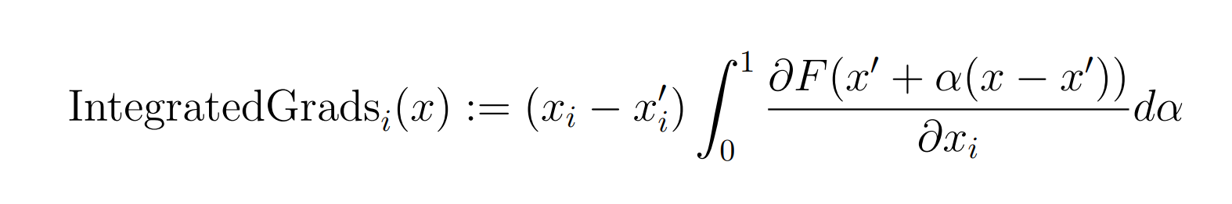
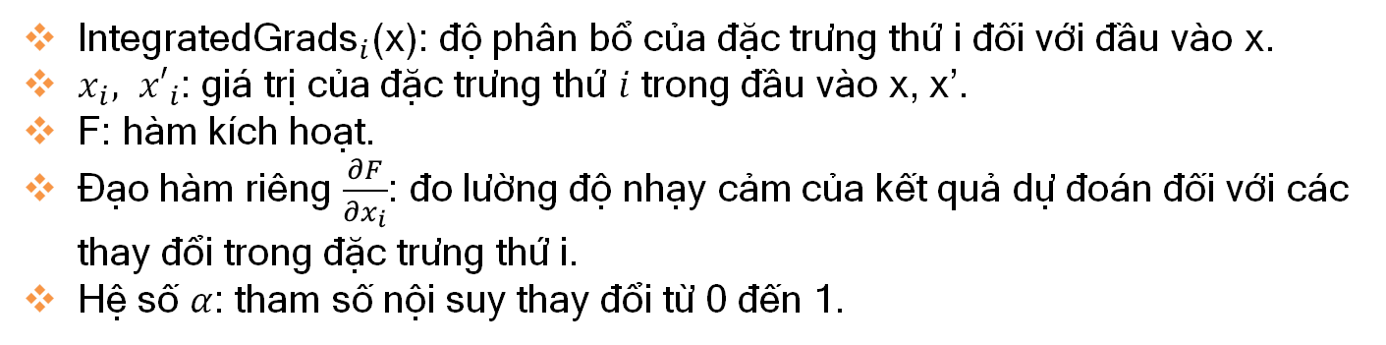
Các công trình liên quan
Công thức mô tả phương pháp tích hợp độ dốc
${\text{IntegratedGrads}}_{i}$(x): ﻿độ phân bổ của đặc trưng thứ i đối với đầu vào x.
$x_{i}, {x′}_{i}$: giá trị của đặc trưng thứ $i$ trong đầu vào x, x’.
F: hàm kích hoạt.
Đạo hàm riêng $\frac{∂F}{∂x_{i}}$: ﻿đo lường độ nhạy cảm của kết quả dự đoán đối với các thay đổi trong đặc trưng thứ i.
Hệ số $α$: ﻿tham số nội suy thay đổi từ 0 đến 1.

Slide 8
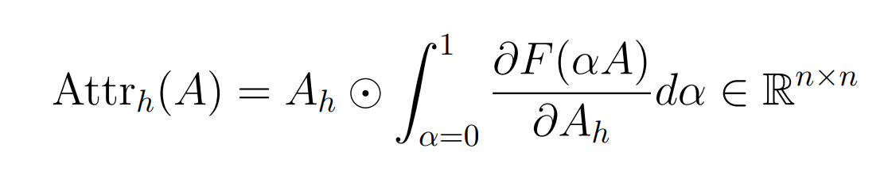
Các công trình liên quan
Điểm phân bổ ở cơ chế tự chú ý
﻿Điểm phân bổ này cho biết mức độ quan trọng của kết nối ở quá trình chú ý đối với dự đoán của mô hình.
Điểm phân bổ được tính bằng tích phân độ dốc của hàm mục tiêu (xác suất dự đoán của mô hình) theo trọng số chú ý của kết nối đó trên một đường đi từ ma trận chú ý với giá trị 0 đến ma trận chú ý ban đầu với giá trị tương ứng là 1.
Notes:
Độ quan trọng của từng kết nối so với dự đoán

Slide 9
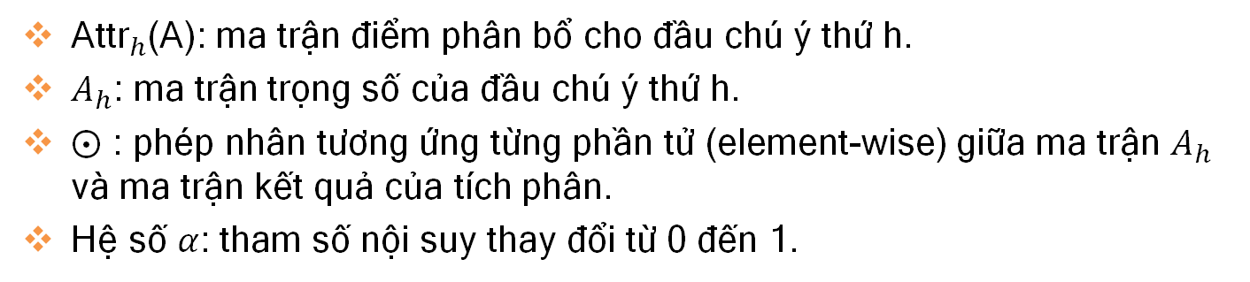
Các công trình liên quan
Điểm phân bổ ở cơ chế tự chú ý
${\text{Attr}}_{h}$(A): ﻿﻿ma trận điểm phân bổ cho đầu chú ý thứ h.
$A_{h}$: ma trận trọng số của đầu chú ý thứ h.
$⨀$ : phép nhân tương ứng từng phần tử (element-wise) giữa ma trận $A_{h}$ và ma trận kết quả của tích phân.
Hệ số $α$: ﻿tham số nội suy thay đổi từ 0 đến 1.
Notes:
Đầu chú ý h
Hàm kích hoạt F
Tham số nội suy alpha

Slide 10
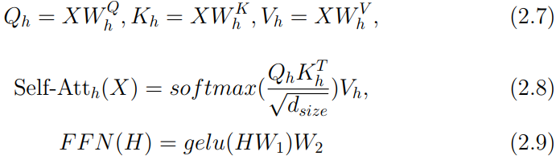
Các công trình liên quan
Kiến trúc Transformer
Mô hình gồm tầng tự chú, mạng nơ-ron truyền thẳng với số lượng tham số phù hợp.
Biểu thức biểu diễn tầng tự chú ý và mạng nơ-ron truyền thẳng.
Notes:
h: chỉ số của đầu tự chú.
X: biểu diễn ma trận dữ liệu đầu vào
d: số chiều của dữ liệu.
WhQ, WhK, WhV: ma trận trọng số của đầu tự chú ý.
Self-Atth: kết quả tính toán ở đầu tự chú ý tương ứng
H: kết quả tính toán từ tầng tự chú ý tương ứng trước đó.
dsize có giá trị cụ thể là 64 tương ứng với kết quả của phép chia giữa chiều dữ liệu (d = 768) và số lượng đầu tự chú ý (|h| = 12)
Biểu thức 2.8 và 2.9 thể hiện sự tương đồng (kết hợp nghiên cứu key-value), do đó có thể áp dụng phương pháp tích hợp độ dốc.

Slide 11
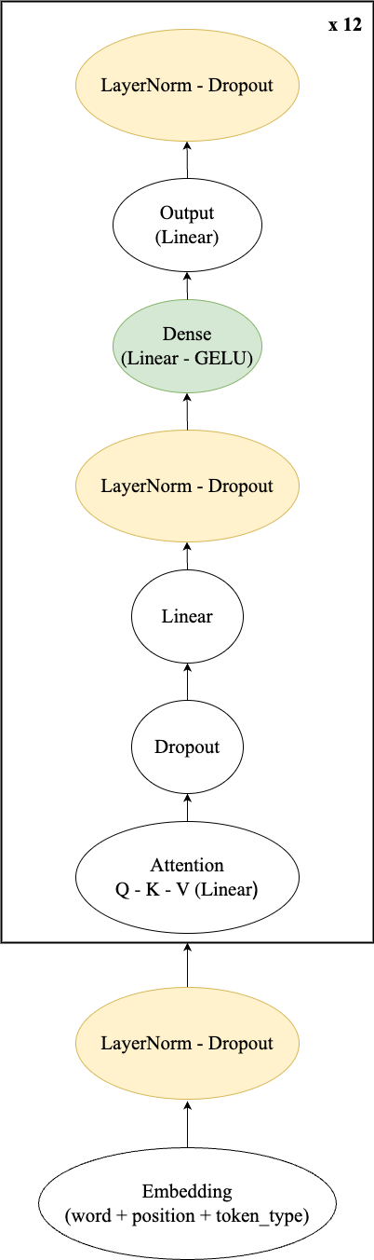
Các công trình liên quan
Kiến trúc Transformer
Mô hình BERT cơ sở (bert-base-cased)
110 triệu tham số.
Chiều dữ liệu d = 768.
Số lượng từ ngữ thuộc từ điển là 28996.
Notes:
Đây là mô hình BERT cho ngôn ngữ

Slide 12
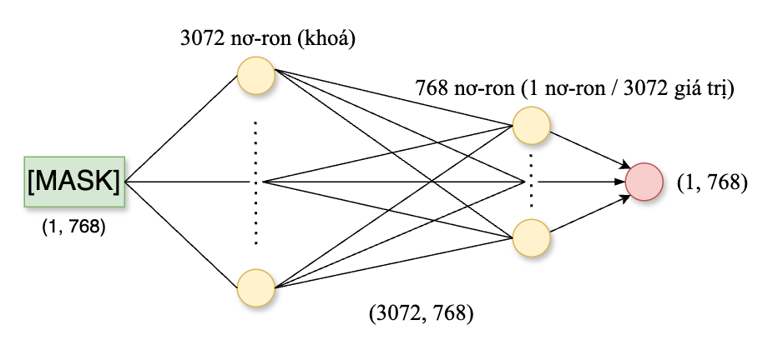
Các công trình liên quan
Cơ chế khóa - giá trị
Mô hình Transformer liên hệ chặt chẽ với cấu trúc khóa - giá trị.
Hình ảnh minh họa cho cấu trúc khóa - giá trị của mạng nơ-ron truyền thẳng thuộc mô hình BERT cơ sở.

Slide 13
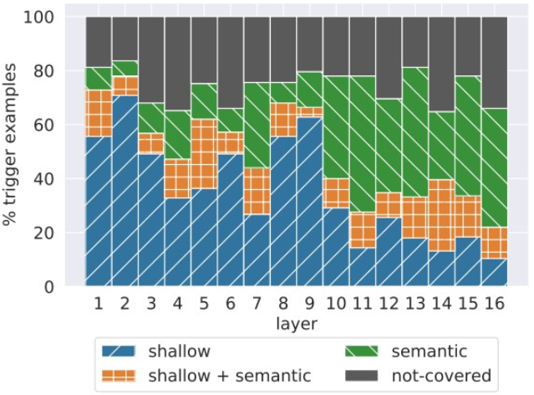
Các công trình liên quan
Cơ chế khóa - giá trị
Các khóa K xác định mẫu câu cấu tạo nên văn bản.
Các giá trị V thực hiện phân phối.
Hình ảnh được tham khảo từ bài báo Transformer Feed-Forward Layers Are Key-Value Memories. Hình ảnh trực quan kết quả chú thích các tiền tố ở mỗi tầng Transformer.

Slide 14
Phương pháp tìm hiểu
Dữ liệu
Phương pháp sử dụng tập dữ liệu PARAREL.
Tập dữ liệu về bài toán điền vào ô trống, gồm nhiều mẫu câu cho 34 quan hệ dữ liệu khác nhau được tham khảo từ tập dữ liệu T-REx.
Mỗi quan hệ có trung bình 8.63 mẫu câu. Các mẫu câu này tạo ra 253,448 câu dữ liệu tri thức với 27,738 thực tế quan hệ.
Notes:
Tập dữ liệu PARAREL
Phục vụ bài toán điền vào ô trống
Gồm 34 quan hệ dữ liệu khác nhau, lấy từ tập T-REx

Slide 15
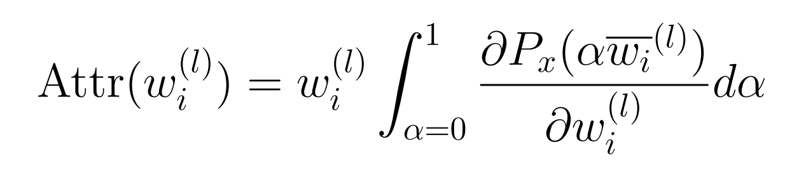
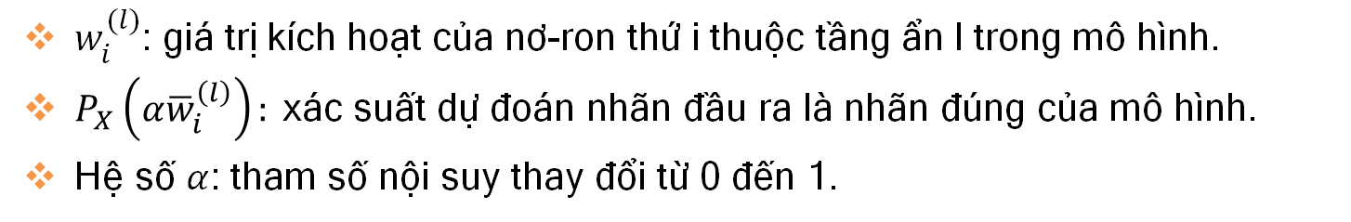
Phương pháp tìm hiểu
Điểm phân bổ với phương pháp tích hợp độ dốc
Công thức tính toán điểm phân bổ cho một nơ-ron tri thức trong mô hình ngôn ngữ lớn.
$w_{i}^{(l)}$: ﻿giá trị kích hoạt của nơ-ron thứ i thuộc tầng ẩn l trong mô hình.
$P_{X}\left(α{\overline{w}}_{i}^{\left(l\right)}\right): ﻿$xác suất dự đoán nhãn đầu ra là nhãn đúng của mô hình.
Hệ số $α$: ﻿tham số nội suy thay đổi từ 0 đến 1.
Notes:
Attr: điểm phân bổ cho một nơ-ron
W: giá trị kích hoạt của nơ-ron
P: là xs dự đoán nhãn đúng của mô hình với alpha là tham số nội suy thay đổi từ 0 đến 1
--> Sự thay đổi giá trị kích hoạt sẽ đóng góp vào giá trị phân bổ

Slide 16
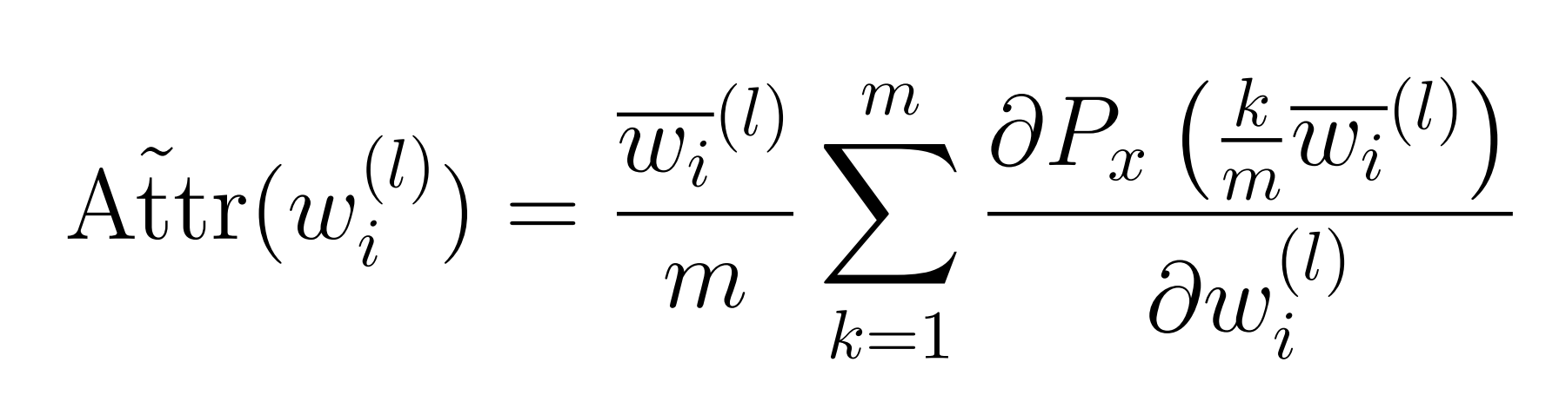
Phương pháp tìm hiểu
Xấp xỉ Riemman cho độ phân bổ với phương pháp tích hợp độ dốc.
Với giá trị tham số m được chọn trong quá trình thực nghiệm là 20.
Notes:
Do sự khó khăn trong thực tế cho việc tính tích phân --> chuyển sang xấp xỉ Riemman để tính toán với số bước xấp xỉ m = 20

Slide 17
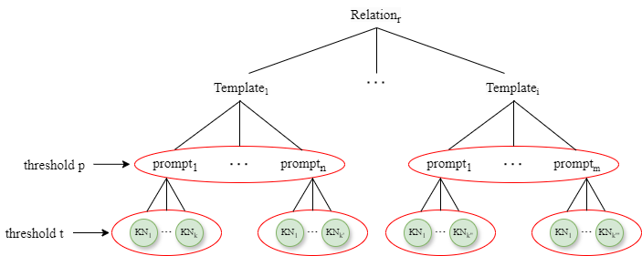
Phương pháp tìm hiểu
Chắt lọc nơ-ron tri thức
Tập dữ liệu đảm bảo sự đa dạng.
Phương pháp gồm ba bước:
Tính toán điểm phân bổ với mỗi câu truy vấn.
Chắt lọc với ngưỡng t sử dụng điểm phân bổ.
Chắt lọc với ngưỡng p.
Hình ảnh trực quan phương pháp chắt lọc nơ-ron tri thức sử dụng cấu trúc cây.
Notes:
Tập dữ liệu đảm bảo sự đa dạng với số lượng mẫu câu > 3 nhằm đảm bảo hiệu suất

Slide 18
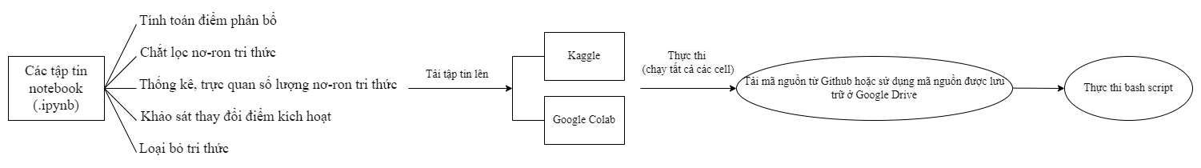
Kết quả thực nghiệm
Cách thức tiến hành
Sử dụng kết hợp tài nguyên của Kaggle và Google Colab.
Kaggle: GPU P100.
Google Colab: GPU L4, A100.
Hình ảnh trực quan cách thức tiến hành thực nghiệm.

Slide 19
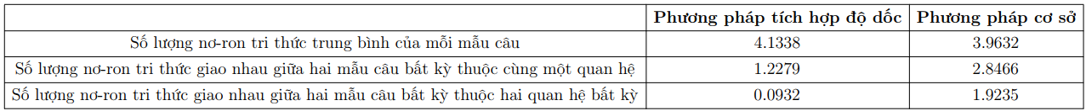
Kết quả thực nghiệm
Thống kê số lượng nơ-ron tri thức
Điểm tham chiếu là 0
Bước xấp xỉ m = 20
Giá trị ngưỡng t = 0.2
Giá trị khởi tạo ngưỡng p = 0.7
Bảng thống kê số lượng nơ-ron tri thức của phương pháp tích hợp độ dốc và phương pháp cơ sở.
Notes:
Thể hiện sự hiệu quả của phương pháp. Số lượng nơ-ron tri thức giao nhau giữa hai mẫu câu bất kỳ thuộc cùng một quan hệ được xác định bởi phương pháp tích hợp độ dốc ít hơn so với phương
pháp cơ sở (1.2279 so với 2.8466), số lượng nơ-ron tri thức giao nhau giữa hai mẫu câu bất kỳ thuộc hai quan hệ bất kỳ thể hiện kết quả vượt trội hơn (0.0932 so với 1.9235).
Số lượng nơ-ron giao nhau ít thể hiện rằng các nơ-ron thuộc về mẫu câu cụ thể và trong quá trình loại bỏ tri thức, chỉ những tri thức được chỉ định bị loại bỏ mà không ảnh hưởng đến lượng tri thức khác.

Slide 20
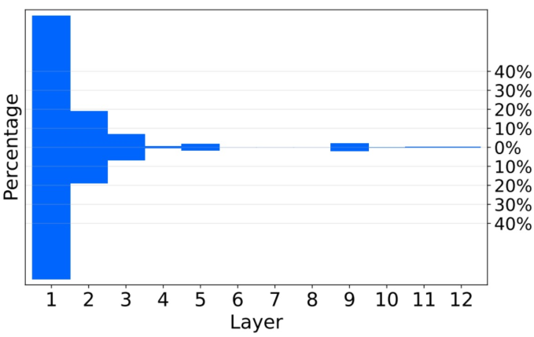
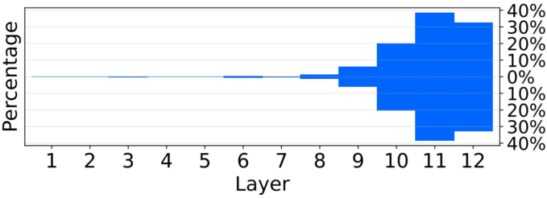
Kết quả thực nghiệm
Thống kê số lượng nơ-ron tri thức
Tỉ lệ phân bổ các nơ-ron dựa trên điểm phân bổ cơ sở (hình trái) và điểm phân bổ tính toán với phương pháp tích hợp độ dốc (hình phải) theo các tầng con trong mô hình.
Notes:
Điểm phân bổ cơ sở xác định những nơ-ron tri thức ở tầng thấp (tầng 1 đến tầng 3) và ở những tầng cao là rất ít
Phương pháp tích hợp độ dốc xác định những nơ-ron ở tầng cao (tầng 9 đến tầng 12) là tri thức.
Những nơ-ron ở tầng cao có ảnh hưởng hơn đến quá trình dự đoán của mô hình vì ngôn ngữ tự nhiên phức tạp bởi gữ nghĩa, hàm ý được chứa đựng và không đơn thuần là cấu trúc rập khuôn.

Slide 21
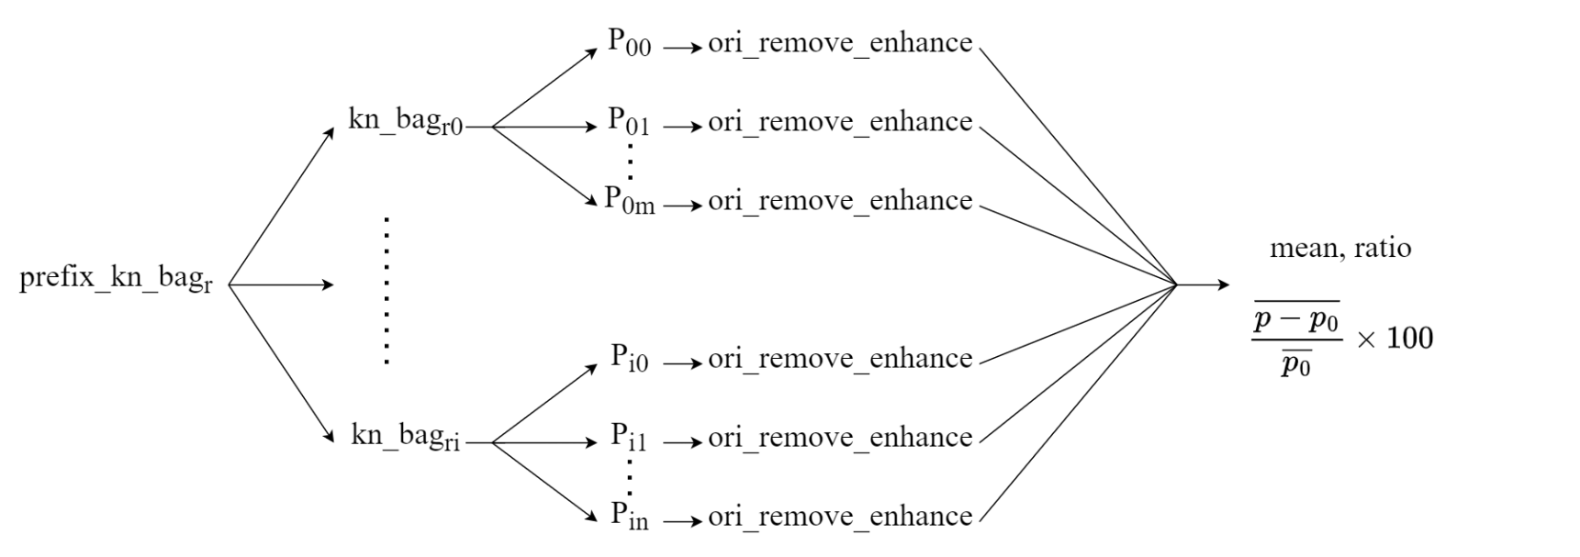
Kết quả thực nghiệm
Khảo sát thay đổi giá trị kích hoạt
Hình ảnh trực quan quá trình thay đổi điểm kích hoạt với hai phương thức chính là gán giá trị 0 (remove) và tăng cường bằng cách nhân với hệ số dương (enhance).
Notes:
Cho suppress và enhance: Oy = $\frac{mean(p−p_{0})}{{mean(p}_{0})}×100$

Slide 22
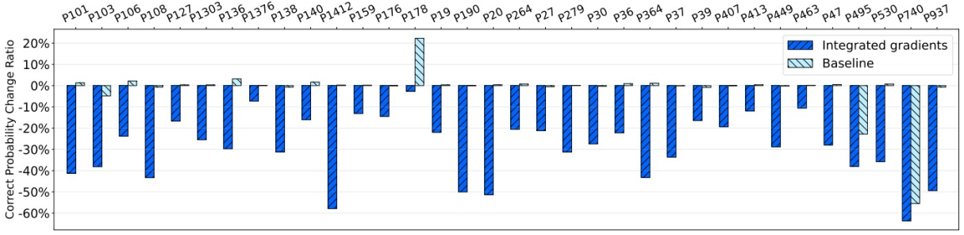
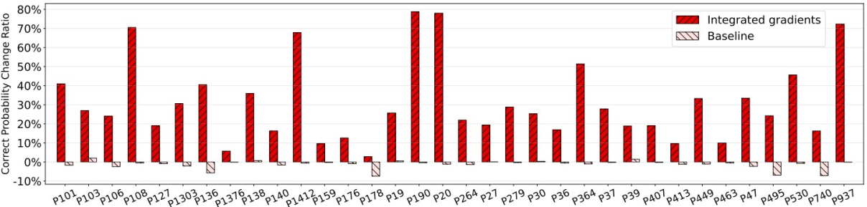
Kết quả thực nghiệm
Khảo sát thay đổi giá trị kích hoạt
Tỉ lệ chênh lệch dự đoán của mô hình là nhãn đúng sau và trước khi gán giá trị kích hoạt bằng 0 (hình trên) và khi nhân với hệ số 2 (hình dưới) theo từng quan hệ dữ liệu.
Notes:
Cho suppress và enhance: Oy = $\frac{mean(p−p_{0})}{{mean(p}_{0})}×100$

Slide 23
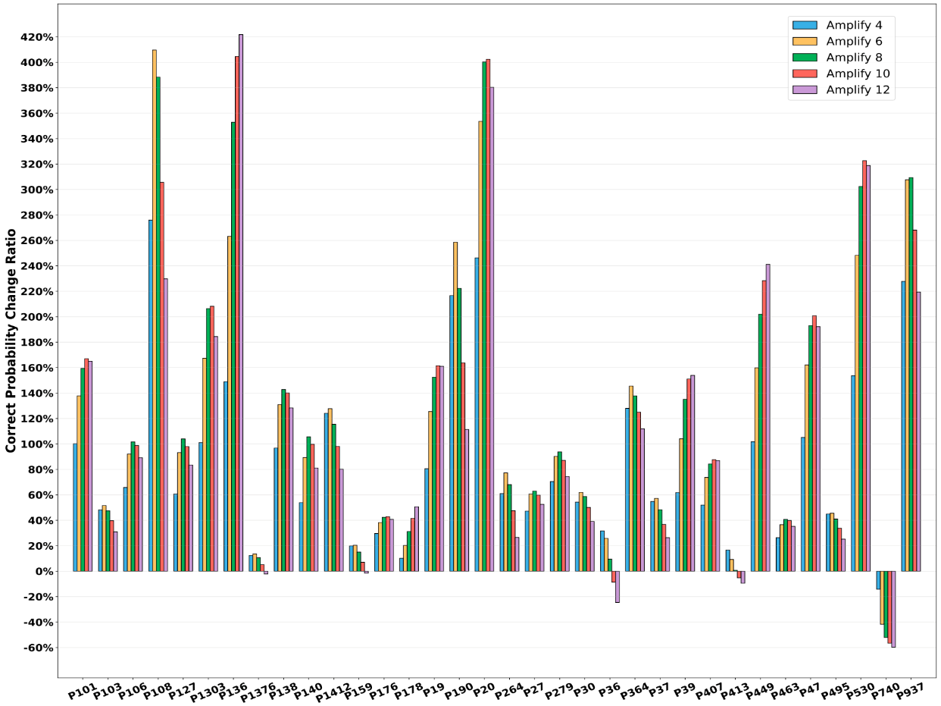
Kết quả thực nghiệm
Xảy ra ba trường hợp: (1) tăng (P136, P449); (2) giảm (P36, P413); (3) tăng-giảm (P101, P103).
Phần lớn các quan hệ dữ liệu rơi vào trường hợp tăng-giảm.
Tỉ lệ chênh lệch dự đoán của mô hình là nhãn đúng sau và trước khi nhân giá trị kích hoạt với hệ số dương dựa trên phương pháp tích hợp độ dốc.
Notes:
Kết quả khảo sát thể hiện được kỳ vọng của phương pháp với mục tiêu tạo ra sự tương đồng tỷ lệ thuận giữa tầm quan trọng của nơ-ron trong quá trình dự đoán của mô hình và giá trị điểm phân bổ.
Đối với trường hợp tăng hệ số nhân thì sự thay đổi là không tuyến tính và phụ thuộc vào dữ liệu cụ thể.
Đối với giá trị kích hoạt cơ sở, điểm số cao không đồng nghĩa rằng nơ-ron có ảnh hưởng đến kết quả dự đoán của mô hình.

Slide 24
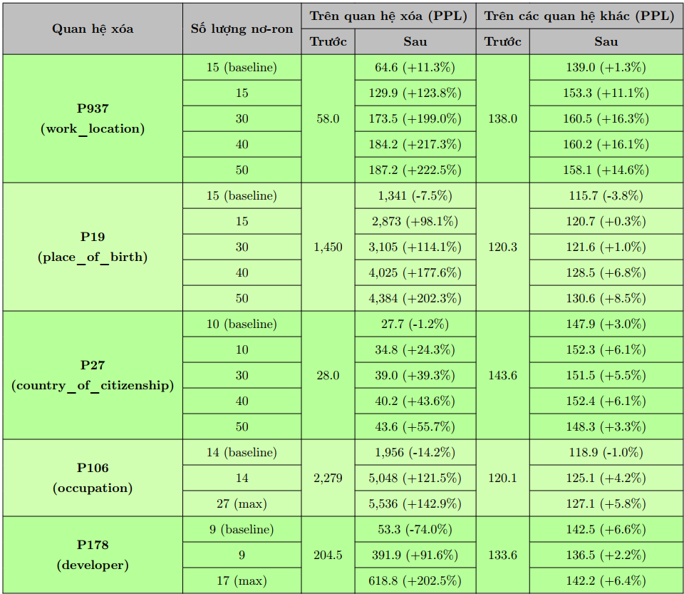
Kết quả thực nghiệm
Loại bỏ tri thức khỏi mô hình
Độ đo perplexity tăng mạnh ở quan hệ được loại bỏ (11.3% đến 222.5%), trong khi ở các quan hệ khác tăng nhẹ (0.3% đến 16.3%).
Kết quả dựa trên phương pháp cơ sở là bất thường vì độ giảm perplexity.
Độ đo perplexity của một số quan hệ dữ liệu trước và sau quá trình loại bỏ tri thức.
Notes:
Trình bày theo thứ tự: (1) → so sánh rel xóa và rel còn lại → kết quả baseline → (2)
Hiệu suất của mô hình thay đổi phụ thuộc vào tri thức cụ thể được loại bỏ. Phần lớn tri thức giảm đi đáng kể sau quá trình loại bỏ biểu hiện thông qua tỉ lệ tăng của độ đo perplexity (PPL). (1)
Số lượng nơ-ron tri thức được loại bỏ càng nhiều đồng nghĩa với sự giảm hiệu suất của mô hình (tỉ lệ tăng của độ đo perplexity) (2)

Slide 25
Kết quả thực nghiệm
Thời gian thực thi
Tính toán điểm phân bổ của các nơ-ron với mỗi câu truy vấn: GPU P100 ≈ 1.9515, GPU A100 ≈ 0.9176 (giây/câu truy vấn).
Chắt lọc nơ-ron tri thức: GPU A100 ≈ 16 phút.
Thống kê số lượng nơ-ron tri thức: GPU P100 ≈ 10 phút.
Khảo sát thay đổi giá trị phân bổ: GPU P100 ≈ 3.253 giờ.
Loại bỏ tri thức khỏi mô hình: GPU P100 ≈ 2.4 giờ.

Slide 26
Kết luận
Phương pháp đem lại kết quả về quá trình loại bỏ tri thức.
Phương pháp có thể được áp dụng cho các mô hình Transformer.
Vì là nghiên cứu sơ bộ nên kết quả phụ thuộc vào tập dữ liệu cụ thể, không đảm bảo sự hiệu quả với các tập dữ liệu khác.
Notes:
Nếu có thêm thời gian:
Làm rõ các kết quả bất thường
Loại bỏ tri thức trên nhiều quan hệ dữ liệu

Slide 27
Tài liệu tham khảo
Nguyen, Thanh Tam et al. “A Survey of Machine Unlearning”. In: arXiv preprint arXiv:2209.02299 (2022).
Dai, Damai et al. “Knowledge Neurons in Pretrained Transformers”. In: Proceedings of the 60th Annual Meeting of the Association for Computational Linguistics (Volume 1: Long Papers), ACL 2022, Dublin, Ireland, May 22-27, 2022. 2022, pp. 8493–8502.
Sundararajan, Mukund, Taly, Ankur, and Yan, Qiqi. “Axiomatic Attribution for Deep Networks”. In: Proceedings of the 34th International Conference on Machine Learning. Ed. by Precup, Doina and Teh, Yee Whye. Vol. 70. Proceedings of Machine Learning Research. PMLR, 2017, pp. 3319–3328. url: https://proceedings.mlr.press/v70/sundararajan17a.html.
Geva, Mor et al. “Transformer Feed-Forward Layers Are Key-Value Memories”. In: Empirical Methods in Natural Language Processing (EMNLP). 2021.
Hao, Yaru et al. “Self-Attention Attribution: Interpreting Information Interactions Inside Transformer”. In: Proceedings of the AAAI Conference on Artificial Intelligence 35.14 (2021), pp. 12963–12971. doi: 10.1609/aaai.v35i14.17533. url: https://ojs.aaai.org/index.php/AAAI/article/view/17533.
Vaswani, Ashish et al. “Attention is All you Need”. In: Advances in Neural Information Processing Systems. Ed. by Guyon, I. et al. Vol. 30. Curran Associates, Inc., 2017. url: https://proceedings.neurips.cc/paper_files/paper/2017/file/3f5ee243547dee91fbd053c1c4a845aa-Paper.pdf
Elsahar, Hady et al. “T-REx: A Large Scale Alignment of Natural Language with Knowledge Base Triples”. In: Proceedings of the Eleventh International Conference on Language Resources and Evaluation (LREC 2018). Ed. by Calzolari, Nicoletta et al. Miyazaki, Japan: European Language Resources Association (ELRA), May 2018. url: https://aclanthology.org/L18-1544.

Slide 28

XIN CẢM ƠN SỰ THEO DÕI CỦA QUÝ THẦY CÔ CẢM ƠN SỰ THEO DÕI CỦA CÁC BẠN

